Slide 1
Bienvenue à la leçon de français!

Slide 2
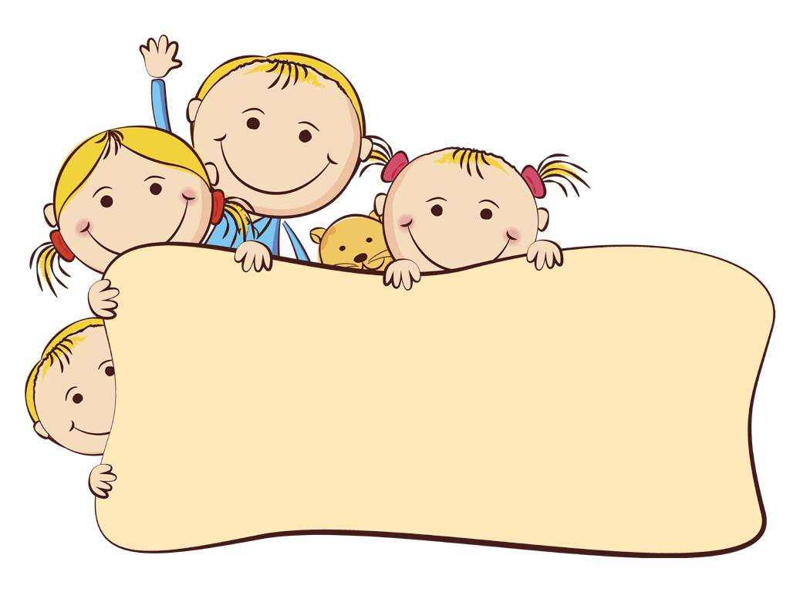
Unité 2. Leçon 4.pages 34-35
Thème:Tu es poli?

Slide 3
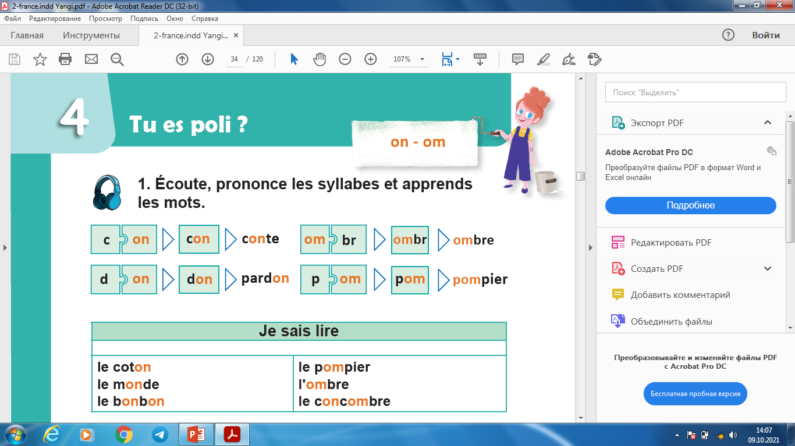
Écoutez, prononcez les syllables et apprenez les mots
хлопок
пожарный
мир
тень
конфеты
огурцы

Slide 4
Un peu de grammaire…..
Adjectifs possessifs—притяжательные прилагательные
Je-mon-ma-mes par exemples:le livre-mon livre
Tu-ton-ta-tes la table-ma table
Mon-un,le par exemples:C’est un livre.C’est mon livre
Ma-une,la C’est une robe.C’est ma robe

Slide 5
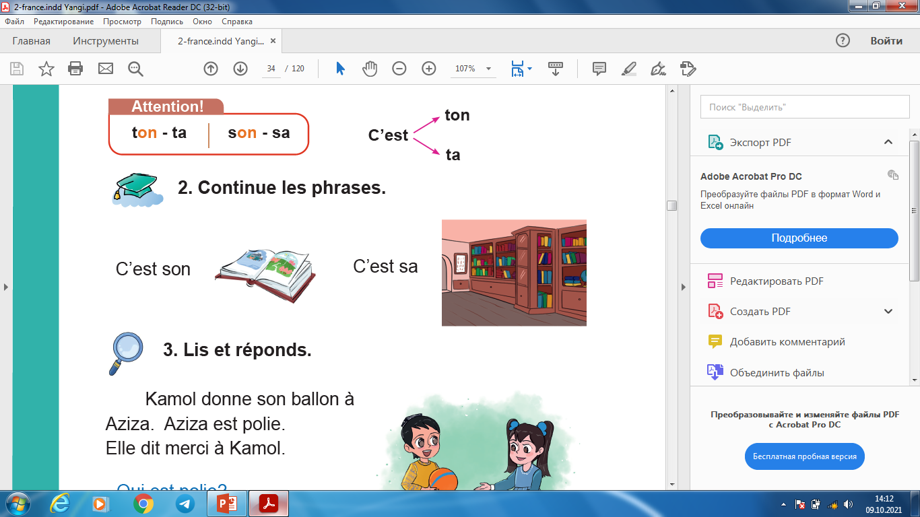
Un peu de grammaire…

Slide 6
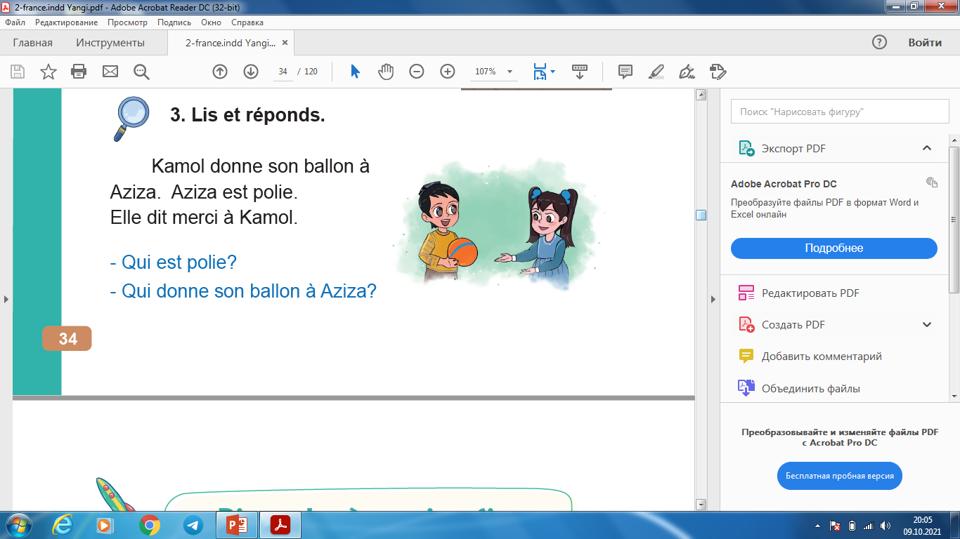
Lisez et traduisez le texte.
Aziza est polie.
Kamol donne son ballon à Aziza.

Slide 7
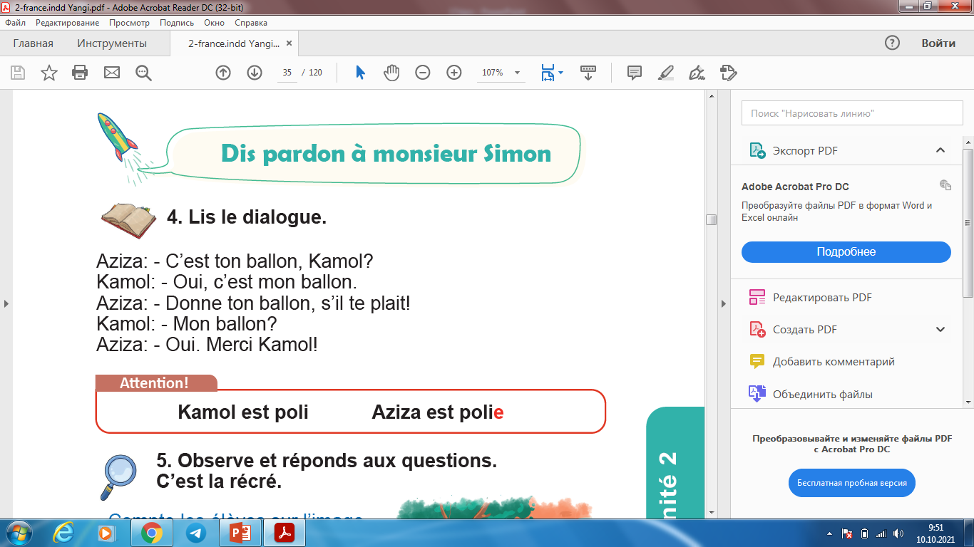
Lisez le dialogue.

Slide 8

Ecoutez et chantez

Slide 9
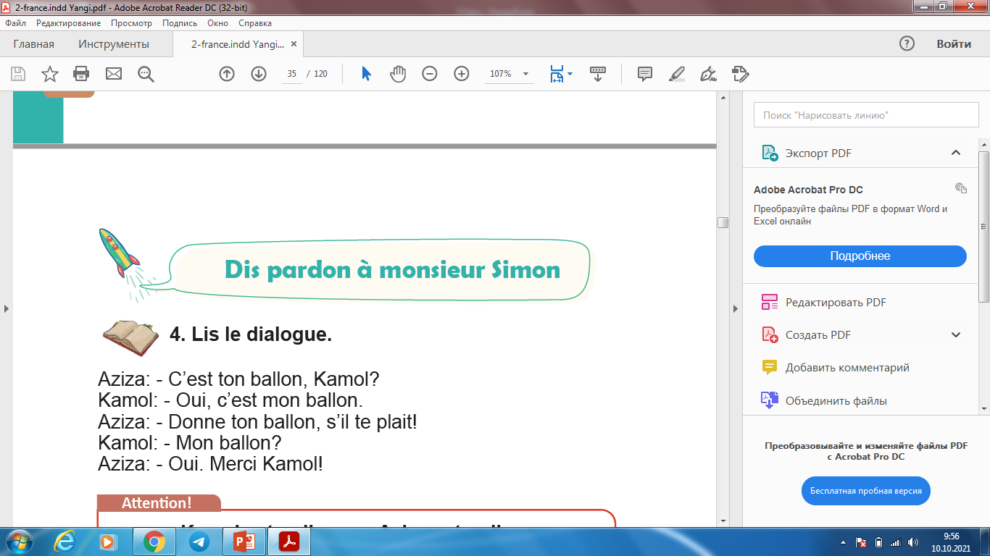
Apprenons le virelangue.

Slide 10
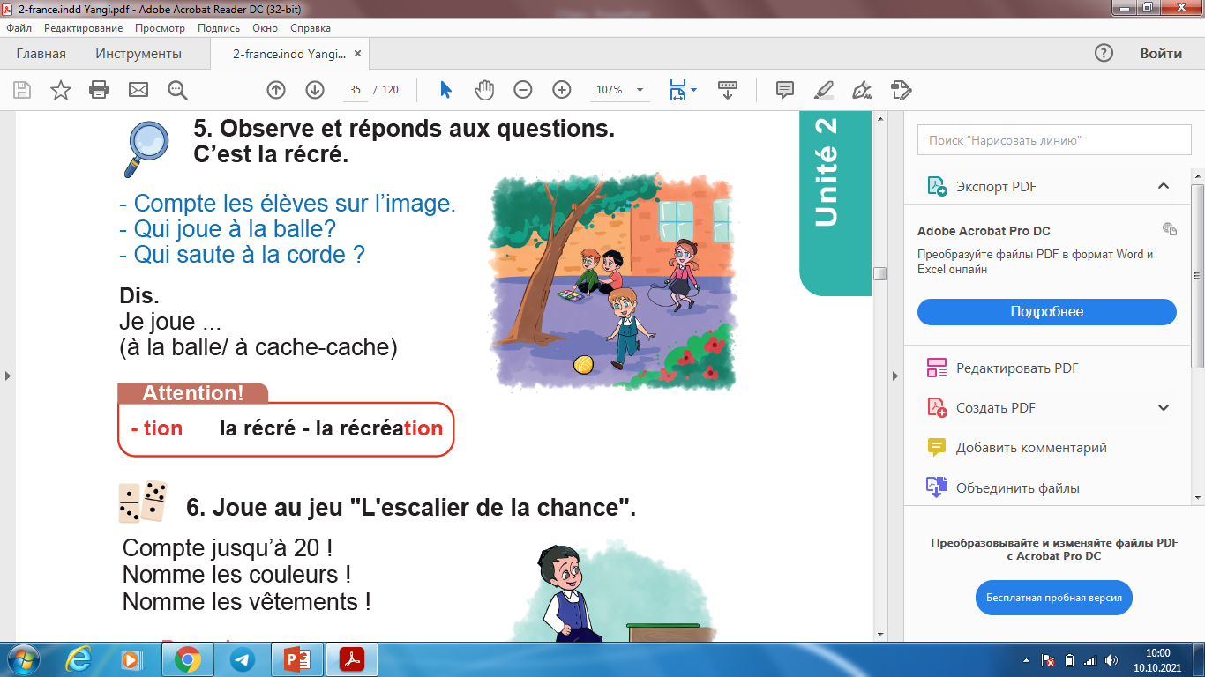
Observez et répondez aux questions.

Slide 11
Verbe jouer à + jeux.
à+le=au Jouer - играть
à+la=à la Je joue au football (le football)
à+les=aux Tu joues à la corde (la corde )
à+l’=à l’ Il (elle) joue aux jeux video (les jeux video )

Slide 12
Le devoir à la maison.
Completez les phrases par les articles contractés: à la ,au
Aziz joue au football.
Lobar joue à la corde.
Tu joues au tennis.
Il joue aux jeux vidéo.
Je joue au basketball.

Slide 13
Merci pour votre attention!

